Slide 1


Was hat der Cabibbo-Winkel mit dem Wasserstoff-Spektrum zu tun?
Modellbildung in Quanten- und Teilchenphysik
Stefan Heusler(WWU Münster))
Dresden, 19.9.2022

Slide 2
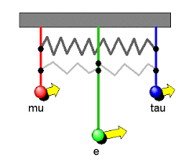
Modelle und analogien: Beispiel Neutrino-“Pendel“

Slide 3
Gibt es eine gemeinsame „Sprache“ für Atom- und teilchenphysik?

Slide 4
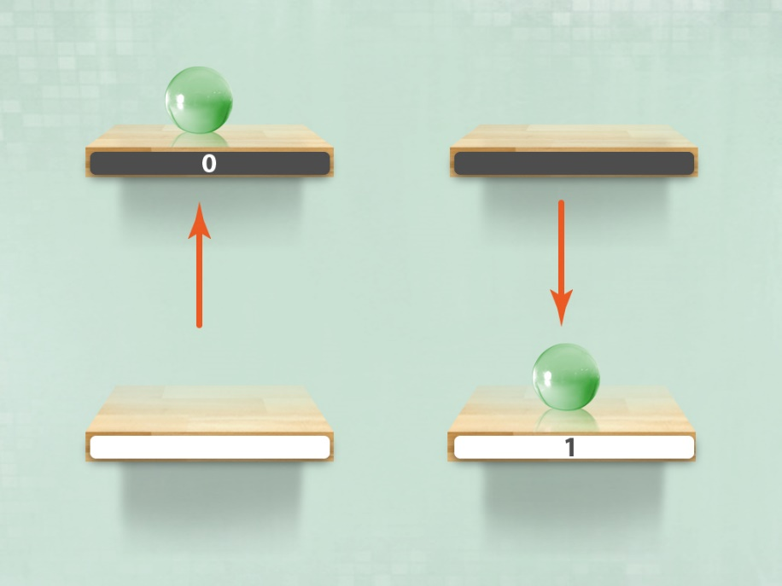
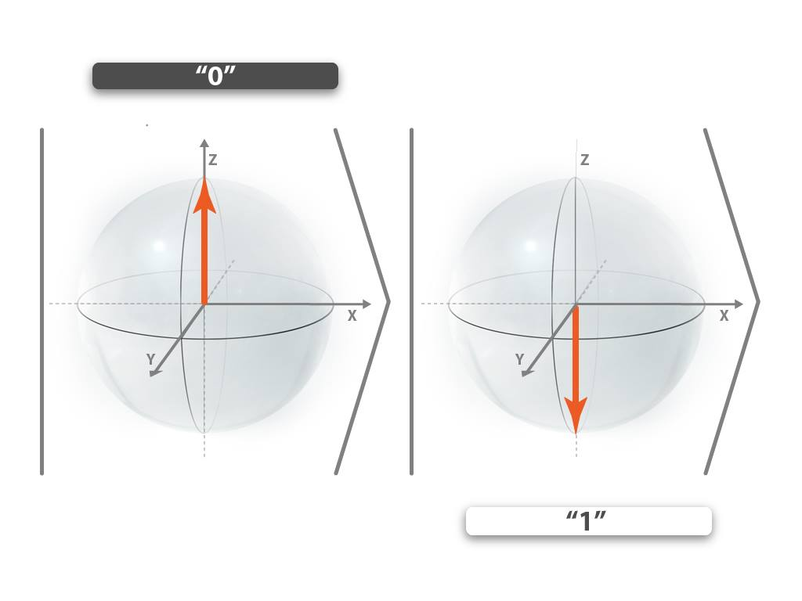
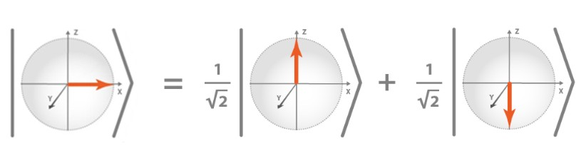
Zweite quantenrevolution: Vom bit zum qubit
Bit
Qubit
Für die Verarbeitung von Information werden nicht nur die Zustände
0 und 1 genutzt, sondern auch Überlagerungszustände

Slide 5
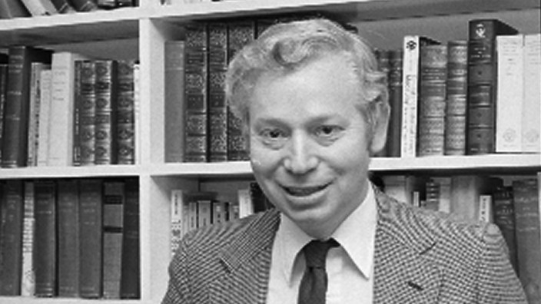
Zeitdynamik von Qubits: Modelle
This is often the way it is in physics. Our mistake is not that
we take our theories too seriously, but that we do not take them
seriously enough. It is always hard to realize that these numbers
and equations we play with at our desks have something to do
with the real world.”
― Steven Weinberg
The First Three Minutes: A Modern View Of The Origin Of The Universe

Slide 6
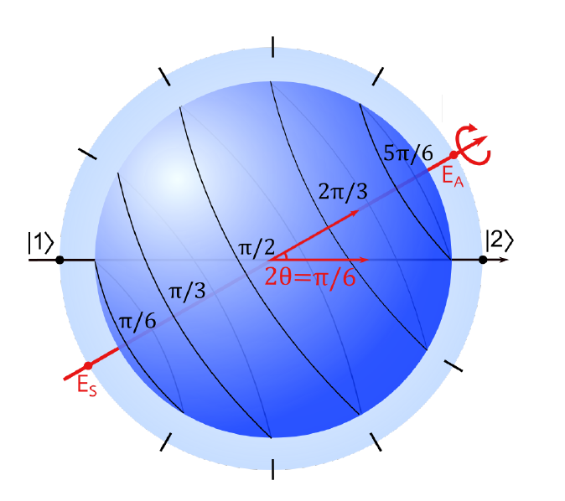
Universalität zeitliche Dynamik
Für Zwei-Niveau-Systeme ohne weitere Wechselwirkungen ist die Zeitdynamik geometrisch gesehen identisch.
Einstellbare Parameter:
Richtung der Drehachse in Bezug zu Eigenzuständen auf der Bloch-Kugel
Drehrichtung und Drehfrequenz („Rabi-Oszillation“)

Slide 7
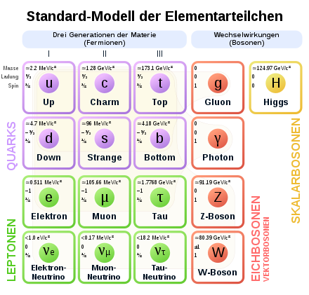
Neutrinooszillation

Slide 8
Neutrinooszillation
Interpretation von Zuständen |1> und |2>
als Elektron- und Muon-Neutrino
Massen-Eigenzustände
Flavour-Eigenzustände
Neutrino-Oszillation folgt dann sofort aus
universellen Modell der Zeitdynamik von Qubits
…wenn Modellvoraussetzungen erfüllt sind
Wichtigste Modellvoraussetzung:
Kopplung zwischen den beiden Neutrino-Sorten

Slide 9
Neutrinooszillation
Massen-Eigenzustände
Gemessener Winkel zwischen den Achsen:
Ca. 34 Grad
Flavour-Eigenzustände
Grenzen des Modells?

Slide 10
Neutrinooszillation
Massen-Eigenzustände
Gemessener Winkel zwischen den Achsen:
Ca. 34 Grad
Flavour-Eigenzustände
Grenzen des Modells?
Nur zwei Generationen!

Slide 11
Und bei den Baryonen?

Slide 12
Und bei den Baryonen?
Masseneigenzustände =
Eigenzustände der starken
Wechselwirkung
Down-Quark
Strange-Quark
Flavour-Eigenzustände
Eigenzustände der schwachen
Wechselwirkung
Wenn…
Drehachse identisch mit Achse der Flavour-Eigenzuständen wäre…
Dann…
würden die Generationen nicht miteinander reden (z.B. Strange nicht mit Up)

Slide 13
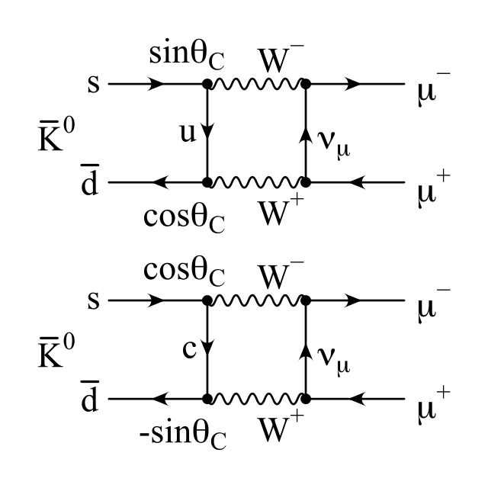
Flavour-Changing Neutral Currents
Dieser Zerfall wurde beobachtet!
Cabbibo-Winkel (1963)
Gemessener Wert 13°
Grenzen des Modells?
https://www.leifiphysik.de/kern-teilchenphysik/teilchenphysik/aufgabe/zerfall-des-kaons-k-null

Slide 14
Ein (reeller) Winkel allein reicht nicht!
Vorhersage des Top-Quarks (Kobayashi & Maskawa)

Slide 15
Ein Winkel allein reicht nicht!
Vorhersage des Top-Quarks (Kobayashi & Maskawa)
Vorhersage Top Quark: 1973
Entdeckung: 1995
Nobelpreis: 2008
Kobayashi-Maskawa-Matrix:
3 Winkel, eine komplexe Phase

Slide 16
Gibt es eine gemeinsame „Sprache“ für Atom- und teilchenphysik?

Slide 17
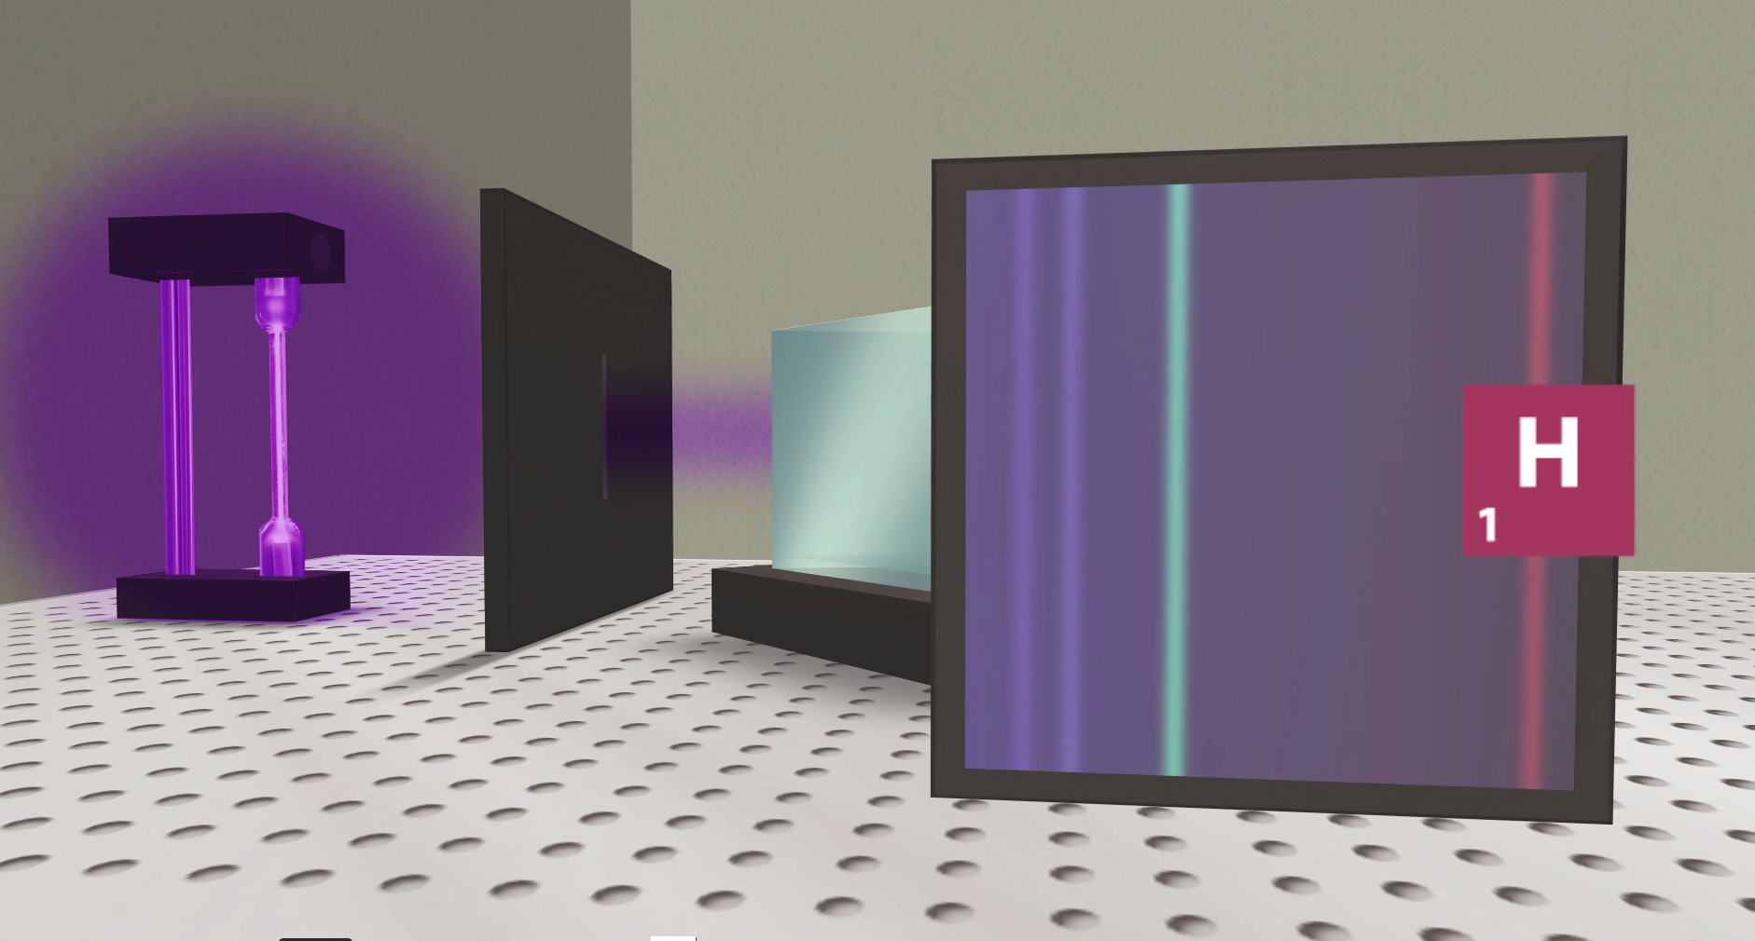
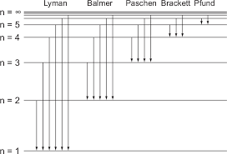
Absorption und Emission von Licht

Slide 18
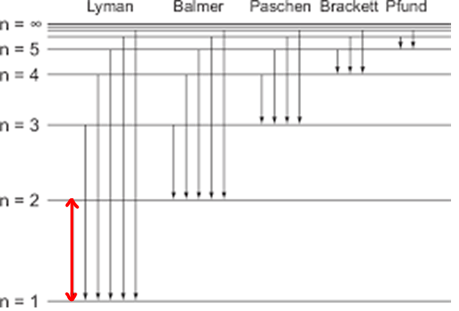
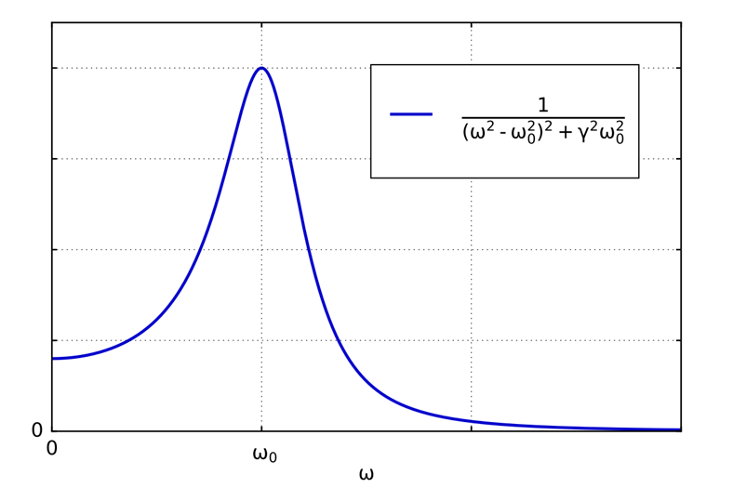


Absorption und Emission von Licht
Absorption
Resonanz: ${E_{2}−E}_{1}=ℏ ω$₀
Partielle Resonanz: ${E_{2}−E}_{1}+ δ=ℏ ω$
$H= E_{1}$|1><1|+ $E_{2}$|2><2|+ (Δ $e^{i ωt}$|1><2| + c.c.)

Slide 19



Absorption und Emission von Licht
Absorption
Resonanz: ${E_{2}−E}_{1}=ℏ ω$₀
$$\sin\left(2θ\right)=\frac{Δ}{\sqrt{δ^{2}+∆^{2}}}$$
Partielle Resonanz: ${E_{2}−E}_{1}+ δ=ℏ ω$
$H= E_{1}$|1><1|+ $E_{2}$|2><2|+ (Δ $e^{i ωt}$|1><2| + c.c.)
Der Winkel zwischen Drehachse und (ungestörten) Eigenzuständen des H-Atoms lässt sich beliebig
einstellen je nach Frequenz der elektromagnetischen Welle.

Slide 20
Zusammenfassung
Die Zeitdynamik einzelner Qubits hat eine geometrische Deutung mit vielen Anwendungen, u.a.
…alles ausser Verschränkung
Neutrino-Oszillation
Quark-Flavor-Mischung
Absorption & Emission von Photonen, z.B. bei Atomen
NV-Zentren
Tunneleffekt
(…)
Analogiebildung für Einzelfälle (z.B. Neutrino-Pendel) würde obsolet, dafür müsste jedoch die
Interpretation der Bloch-Kugel-Dynamik immer neu überlegt und verstanden werden.
Vorteil wäre eine kohärentere Modellierung von Themen der Elementarteilchenphysik
und der Quanteninformation.

Slide 21
Zusammenfassung
Die Zeitdynamik einzelner Qubits hat eine geometrische Deutung mit vielen Anwendungen, u.a.
…alles ausser Verschränkung
Neutrino-Oszillation
Quark-Flavor-Mischung
Absorption & Emission von Photonen, z.B. bei Atomen
NV-Zentren
Tunneleffekt
(…)
Analogiebildung für Einzelfälle (z.B. Neutrino-Pendel) würde obsolet, dafür müsste jedoch die
Interpretation der Bloch-Kugel-Dynamik immer neu überlegt und verstanden werden.
Vorteil wäre eine kohärentere Modellierung von Themen der Elementarteilchenphysik
und der Quanteninformation.

Slide 23
Physikalische Modelle für Fortgeschrittene

Slide 24
Zeitliche Dynamik von einem Qubit im Hilbertraum

Slide 25
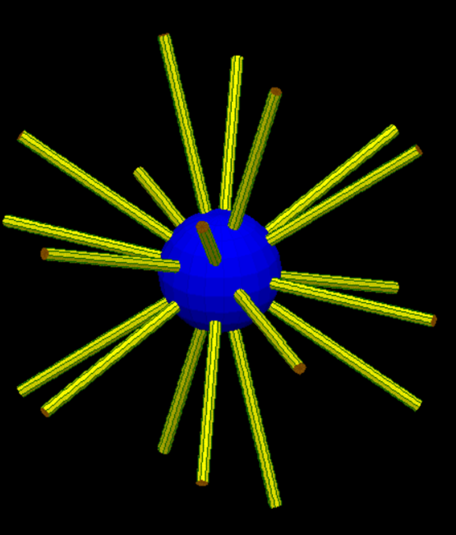
Zeitliche Dynamik von einem Qubit im Hilbertraum
Unsichtbare Phasen
im Hilbertraum
Bloch-
Kugel

Slide 26
Wie sieht die zeitliche Dynamik der unsichtbaren Phasen aus?
Unsichtbare Phasen
im Hilbertraum
Bloch-
Kugel
Software: Antitwsiter
http://ariwatch.com/VS/Algorithms/Antitwister.htm

Slide 27
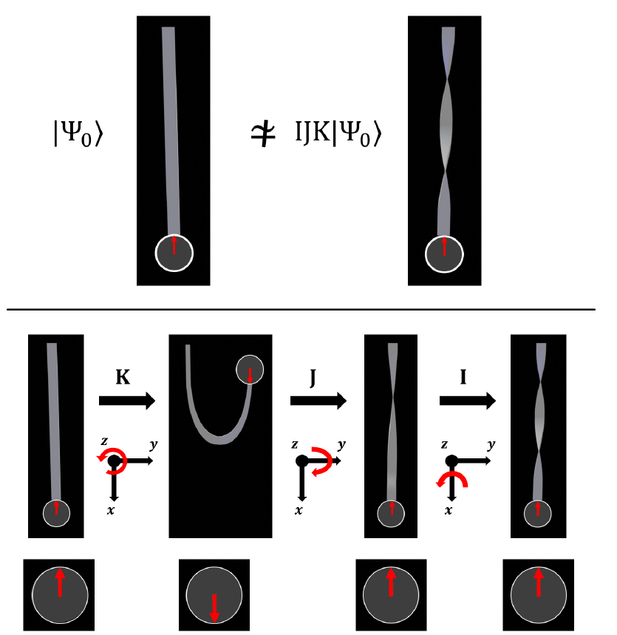
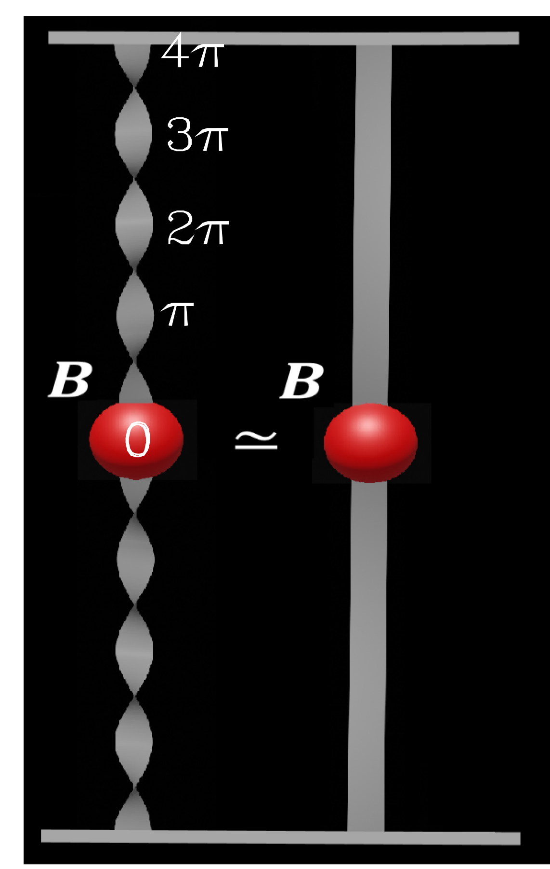
Minimale Verallgemeinerung der Bloch-Kugel Darstellung
Visualisierung der Unterscheidung einer
Drehung um 360° und 720° (bzw. 0°)
720° Drehung is äquivalent zu keiner Drehung

Slide 28
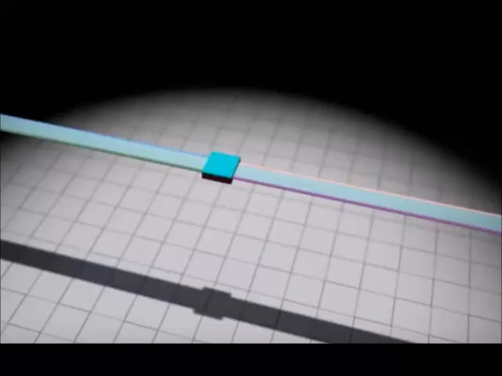


Topologische Interpretation von Quaterionen
Anwendung eines Quaternions = Drehung um 180°
$$I^{2}=(−1)$$
$$I^{4}=(+1)$$
https://www.youtube.com/watch?v=ICEIgznuHmg

Slide 29
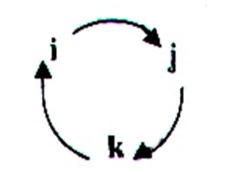
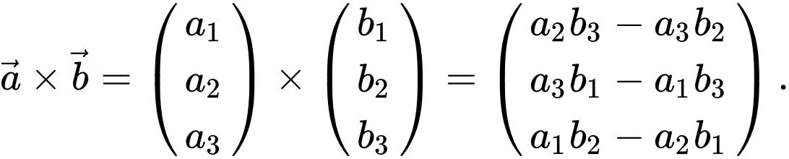
Quaternionen oder Kreuzprodukt?
1843: Quaterionen werden von Hamilton entdeckt (unabhängig davon 1840 auch von Rodrigues)
Multiplikation von zwei Quaterionen [0, u] und [0, v] ergibt:
[−u ⋅ v, u × v].
Heute übliche Notation z.B. der Maxwell-Gleichungen wurde als Vereinfachung der
Quaternion-Schreibweise von Heaviside und Gibbs in die Physik eingeführt und hat sich ab ca. 1880 durchgesetzt, z.B. Kreuzprodukt:

Slide 30
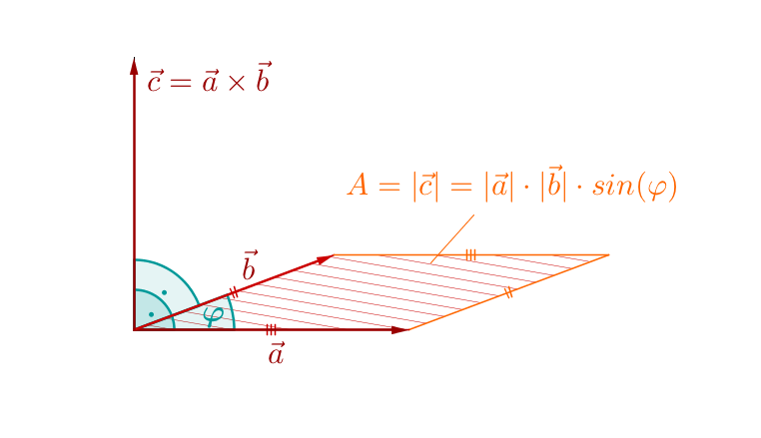
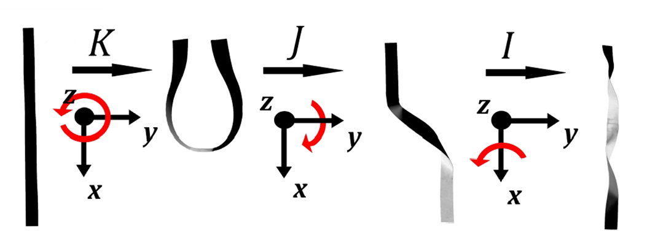


Formale und grafische Repräsentationsebenen…
Kreuzprodukt:
Quaternionen:
$$IJ=K, JK=I KI=J$$
$I^{2}=−1,{ J}^{2}=−1$, $K^{2}=−1$
Anwendung eines Quaternions = Drehung um 180°
Gehört heute zum
mathematischen Grundwissen
Ist nach 1880 weitgehend in Vergessenheit geraten

Slide 31
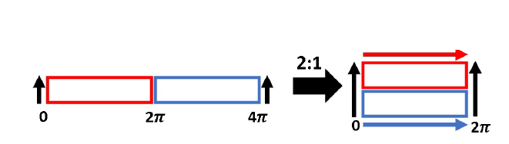
Wie kommen wir aus 720° wieder zurück in unsere 360°-Welt?
„Quantendimension“
(Hilbert-Raum)“
„Unsere Welt““

Slide 32
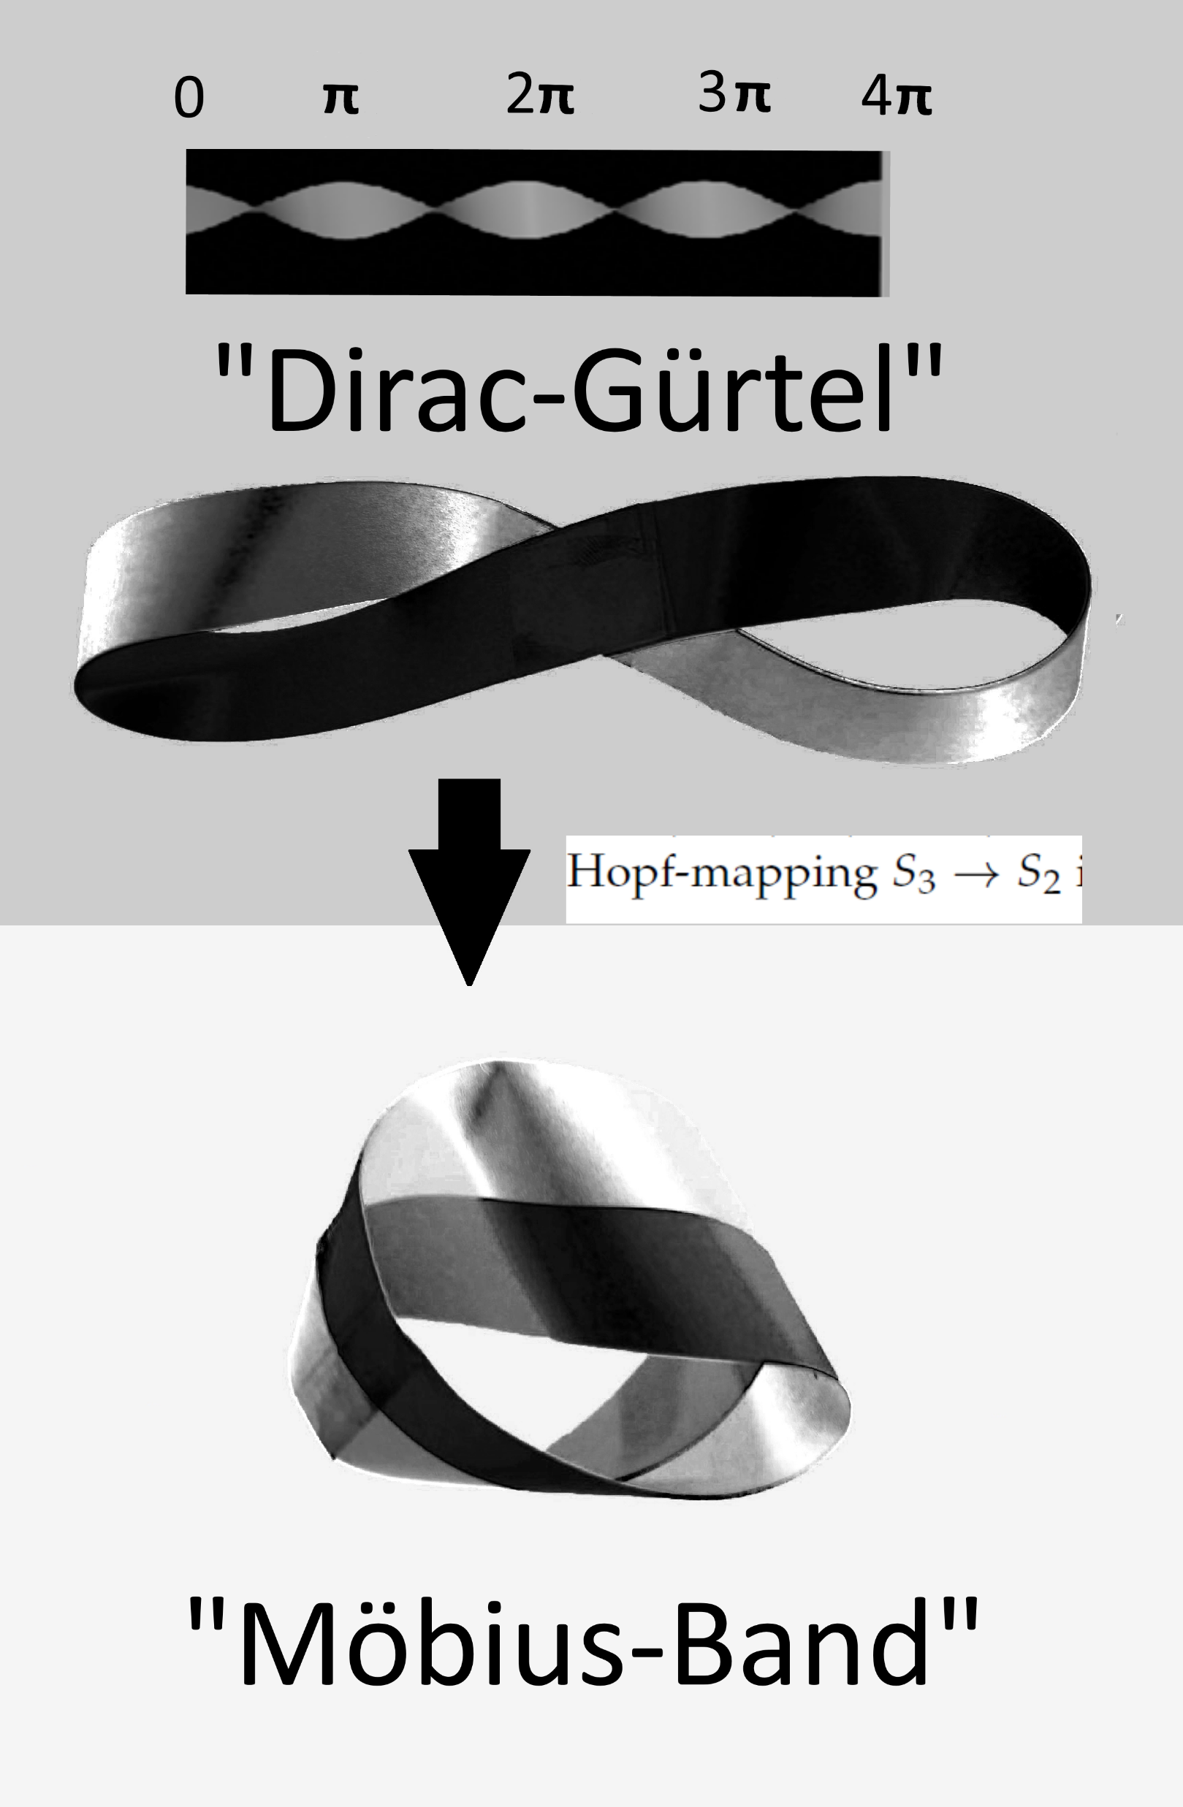
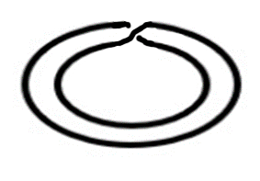
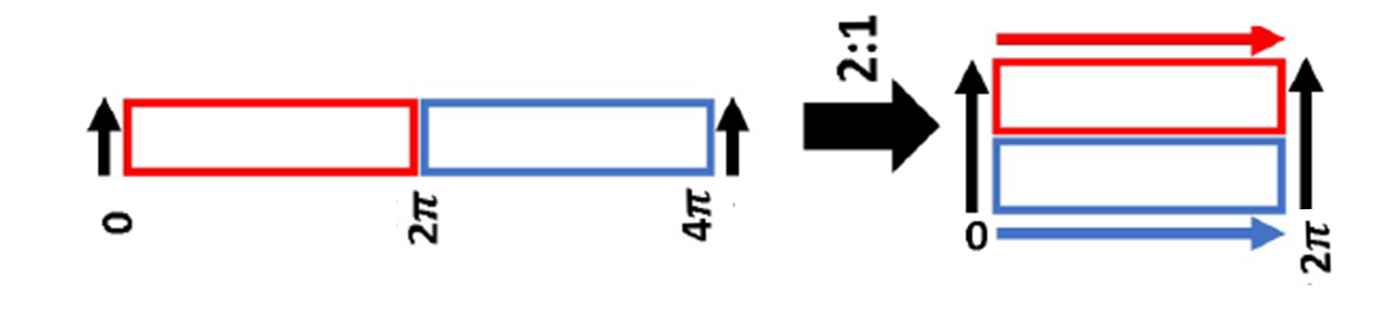
Topologisches Modell für Spin ½ im Hilbertraum
720°-Welt
Links-Twist: Spin j= -1/2
360°-Welt
Rechts-Twist: Spin j= +1/2

Slide 33
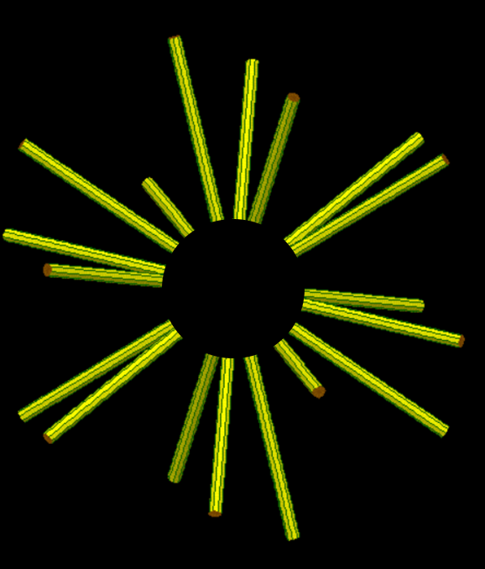
Welche topologischen Strukturen des Hilbertraums sind beobachtbar?
Beobachtbar sind nur
Konfigurationen, die sich
auf 360° abbilden lassen.
Die Zeitdynamik findet
Im Hilbertraum statt!
Unsichtbare Phasen
im Hilbertraum
720°-Welt
720°-Welt
360°-Welt
360°-Welt

Slide 34
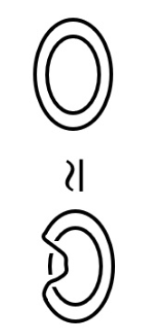
Modellierung verschränkter (Bell-)Zustände im Hilbertraum
Kein Twist: Spin j=0
Zwei „virtuelle“ Twists
Heusler, Ubben, Schlummer, Symmetry 2020, 12(7), 1135

Slide 35
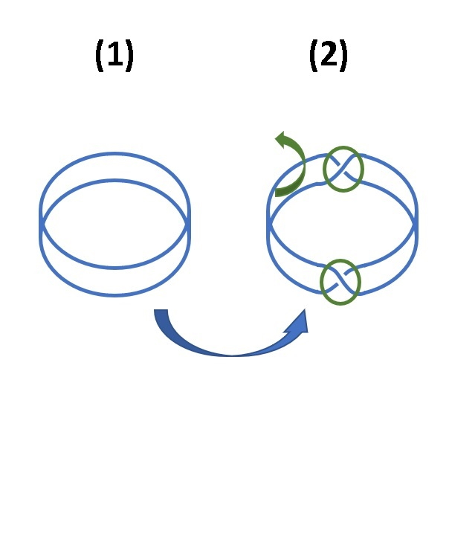
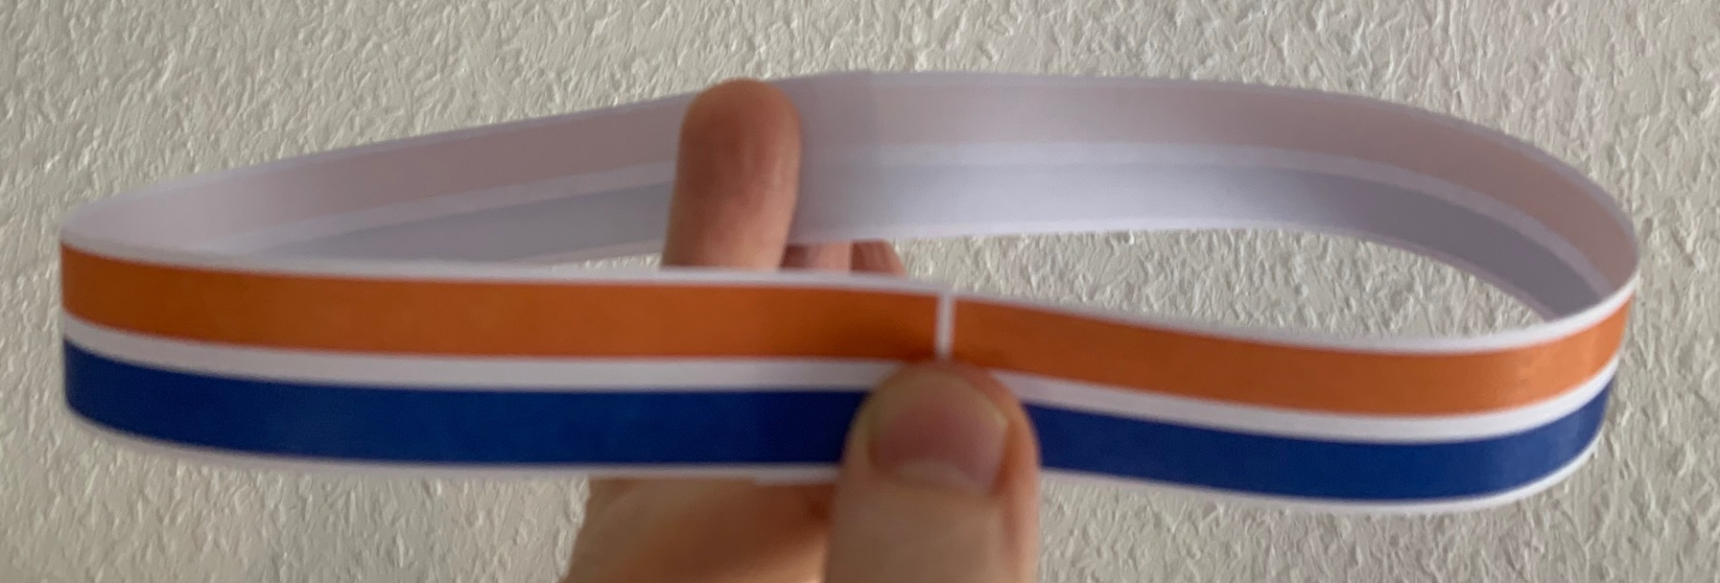
Topologisches Modell für Ununterscheidbarkeit
als Ursache für Quantenzufall

Slide 36
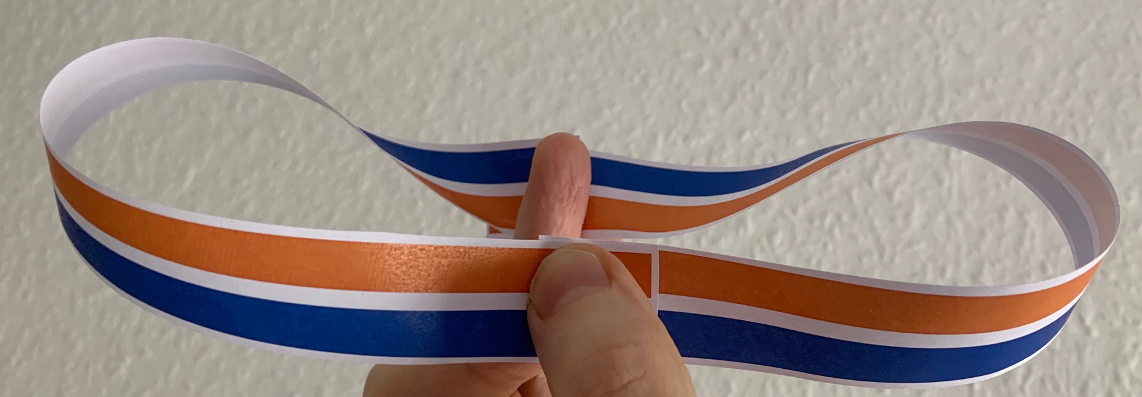
Topologisches Modell für Ununterscheidbarkeit
als Ursache für Quantenzufall
äquivalente topologische
Konfigurationen

Slide 37
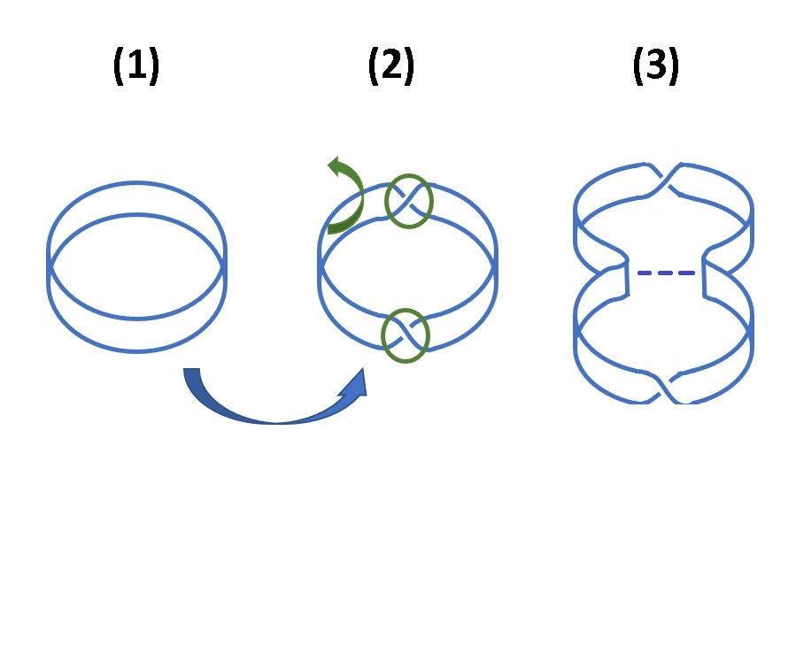
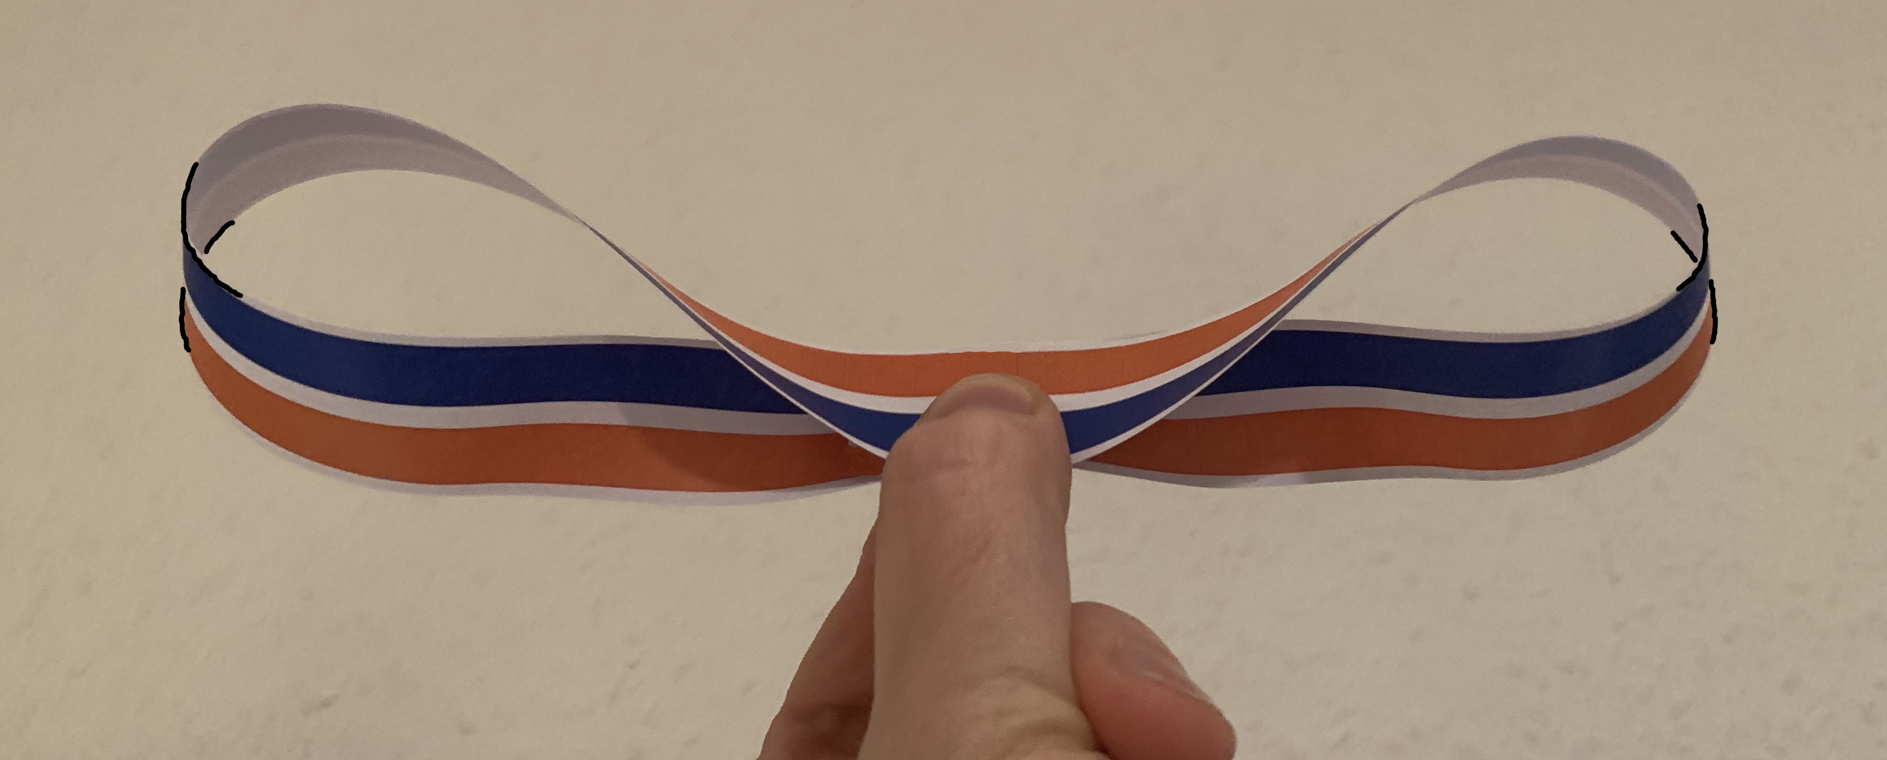
Topologisches Modell für Ununterscheidbarkeit
als Ursache für Quantenzufall
Links-Twist
Rechts-Twist
Rechts-Twist
Links-Twist

Slide 38
„Unterscheidung“ von A und B:
Änderung der Topologie,
Auftrennen von Rechts- und Links-Twists.
Links-Twist
Rechts-Twist
A
- - - - - - - - - - - -
B
Rechts-Twist
Links-Twist

Slide 39
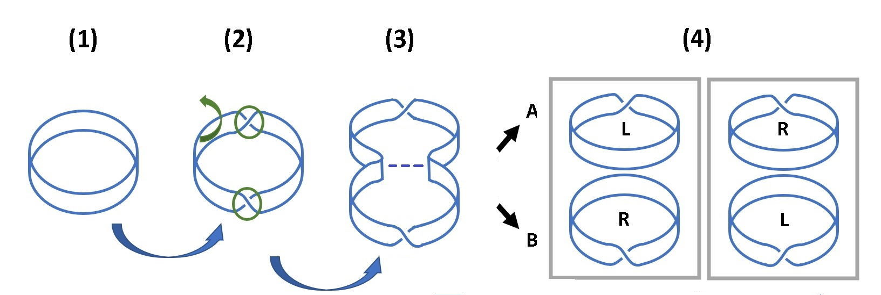
Eindeutige, aber zufällige Messergebnisse
(Anti-)Korrelation der Ergebnisse bei A und B
Vor der Messung:
Verschränkter Zustand mit verschiedenen
äquivalenten topologischen Konfigurationen
Nach der Messung (= Änderung der Topologie):
Zuordnung der R- und L- Twists zu A und B
ist beliebig und somit zufällig.

Slide 40
R und L sind
ununterscheidbar
Zufällige Messergebnisse
Superposition und Verschränkung von R und L
Heusler S., Ubben M., Symmetry, 12, 1135 (2020)

Slide 41
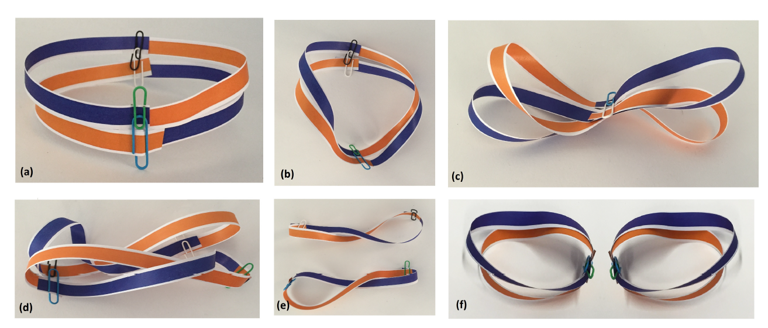
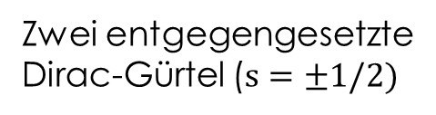
Modellierung verschränkter (Bell-)Zustände in 720° (Hilbert-Raum)
Kein Twist: Spin j=0
Virtueller
180°-Dehn-Twist
Encounter im Hilbertraum
Einmal Aufschneiden:
NICHT auf 360° abbildbar
Zweimal Aufschneiden:
auf 360° abbildbar
Zwei entgegengesetzte
Dirac-Gürtel ($s=±1/2)$
Heusler, Ubben, Schlummer, Symmetry 2020, 12(7), 1135

Slide 42
Modellierung verschränkter (Bell-)Zustände
Kein Twist: Spin j=0
Virtueller
180°-Dehn-Twist
Encounter im Hilbertraum
BLACK BOX
Einmal Aufschneiden:
NICHT auf 360° abbildbar
Zweimal Aufschneiden:
auf 360° abbildbar
Zwei entgegengesetzte
Dirac-Gürtel ($s=±1/2)$
Heusler, Ubben, Schlummer, Symmetry 2020, 12(7), 1135

Slide 43
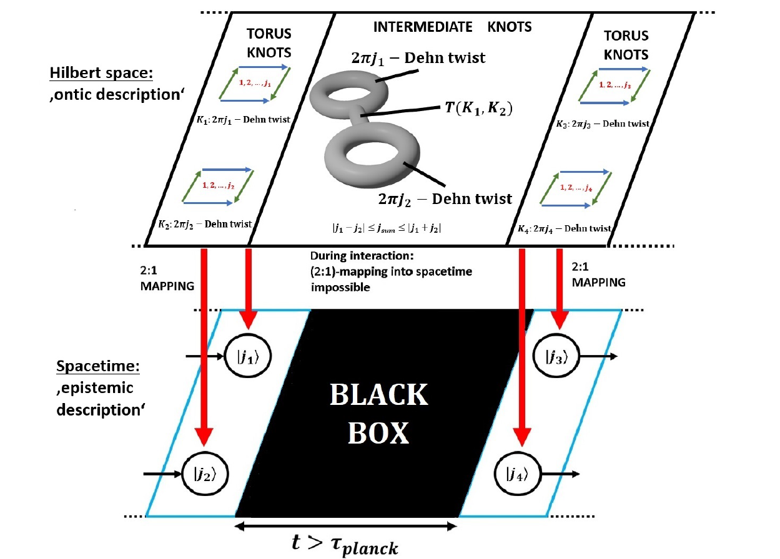
Das „Seiende“…
…und was wir davon
durch Unterscheidung
erkennen können

Slide 44
Zusammenfassung
Quaternionen waren im 19. Jahrhundert neben Skalar- und Kreuzprodukt ein gebräuchliches
mathematisches Werkzeug, z.B. zur Darstellung der Maxwell-Gleichungen.
In der aktuellen Lehre wird Vektorrechnung sowohl formal als auch in der geometrischen Deutung
ausschliesslich über Skalar- und Kreuzprodukt (evtl. auch Tensorrechnung) eingeführt.
Die geometrische Deutung von Qubits als Quaternionen wird bislang kaum ausgenutzt.
Der „Dirac“-Gürtel wird eher als Kuriosität betrachtet, und weniger als Werkzeug, mit dem
Quantenphysik geometrisch interpretiert werden könnte.
Es ist möglich, eine Vielzahl zentraler quantenphysikalischer Themen (z.B. Verschränkung und
Ununterscheidbarkeit) topologisch zu deuten.
Ob, wann und wie dieser Zugang für die Lehre eine Bedeutung haben wird, ist noch offen.

Slide 45
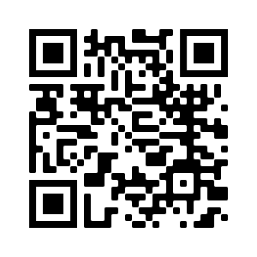
„The topological origin of quantum randomness“
Aus einer Unterscheidung (und den Grundrechenarten) folgen…
Existenz der Lichtgeschwindigkeit
Alle Spin j Zustände & Bewegungsgleichungen
(insbesondere Maxwell-Gleichung)
Topologische Deutung des Planck‘schen Wirkungsquantums
Existenz der Planck-Zeit
Symmetry 2021, 13(4), 581; https://doi.org/10.3390/sym13040581

Slide 46

Quantum Visions: Visuelle Repräsentationen der Quantenphysik
YouTube:
QuantumVisions
https://www.youtube.com/channel/UCoCo9F_QpyeY9ZpAaPABS_g
https://www.quantenspiegelungen.de

